Slide 1
1강. 안드로이드 개요 및 개발 환경 구축
안드로이드 개요
JDK 설치
Path 설정
이클립스 설치
ADT, SDK 설치
Lecturer Kim Myoung-Ho
Nickname 블스
blogstudy@naver.com

Slide 2
1-1. 안드로이드 개요
안드로이드는 많은 모바일 OS 중 하나로써 현재는 사용자가 가장 많다고 해도 과언이 아닐 만큼 널리 사용되는 프레임워크입니다.
1.0(Apple Pie) : API-1
1.1(Banana Bread) : API-2
1.5(CupCake) : API-3
1.6(Donut) : API-4
2.0(Eclair) : API-5
2.1(Eclair) : API-6,7
2.2(Froyo) : API-8
2.3(Ginger Bread) : API-9,10
3.0(HoneyComb) : API-11
3.x(HoneyComb) : API-12,13
4.0(Icecream Sandwich) : API-14,15
4.1(Jelly Bean) : API-16
4.x(Jelly Bean) : API-17,18
4.4(Kitkat) : API-19,20
5.0(Lollipop) : API-21
Mobile OS
윈도우폰
iPhone
안드로이드
RIM
심비안

Slide 3
1-2. JDK 설치
안드로이드는 JAVA를 기본언어로 사용합니다. JAVA언어로 작성한 프로그램을 컴파일하기 위해서는 JDK(Java Development Kit)가 필요 합니다.
JDK 설치
1. http://java.sun.com 접속

Slide 4
1-2. JDK 설치
3. JDK 최신버전 다운로드

Slide 5
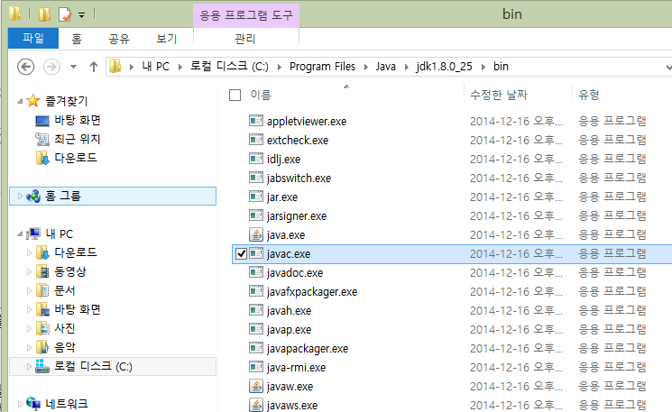
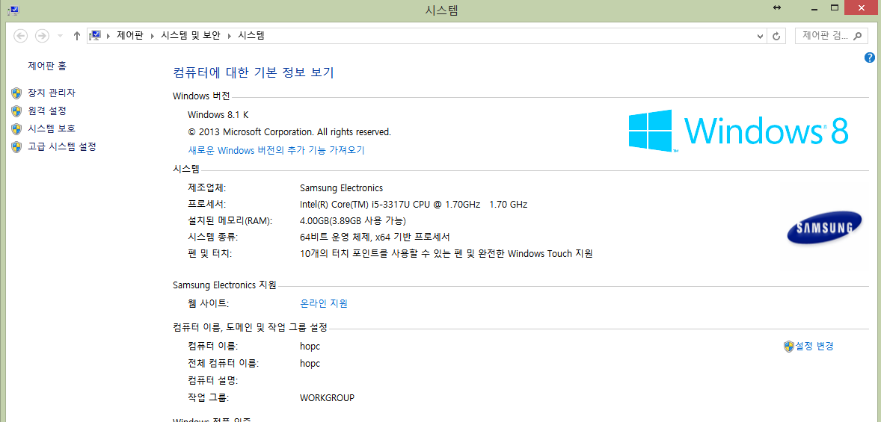
1-3. path 설정
환경변수 PATH에 javac.exe를 포함시켜 어느 디렉토리에서나 javac.exe가 실행될 수 있도록 설정 합니다.
JAVA 환경 변수 설정
bin/javac.exe : .java 파일을 JVM이 받아들일 수 있는 .class 파일로 변환 시켜주는 프로그램. 매번 해당 경로에 들어가서 실행하기가 번거로우므로, 환경 변수 설정을 통해 어디서나 실행 가능하게 함.
bin/javac.exe
시스템 설정변경

Slide 6
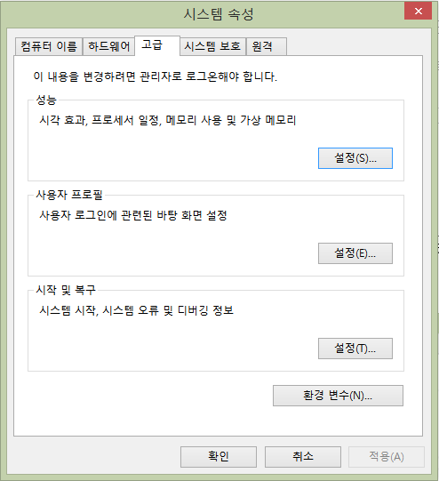
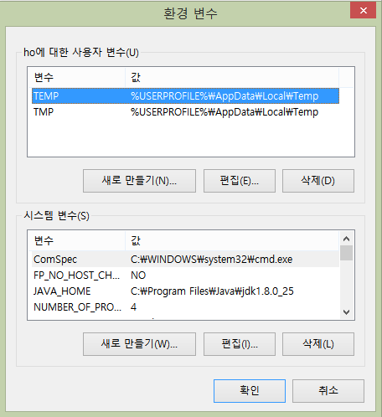
1-3. path 설정
JAVA 환경 변수 설정
시스템 속성 > 고급 > 환경 변수
환경 변수 수정

Slide 7
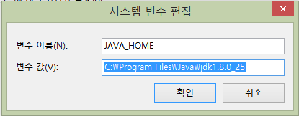
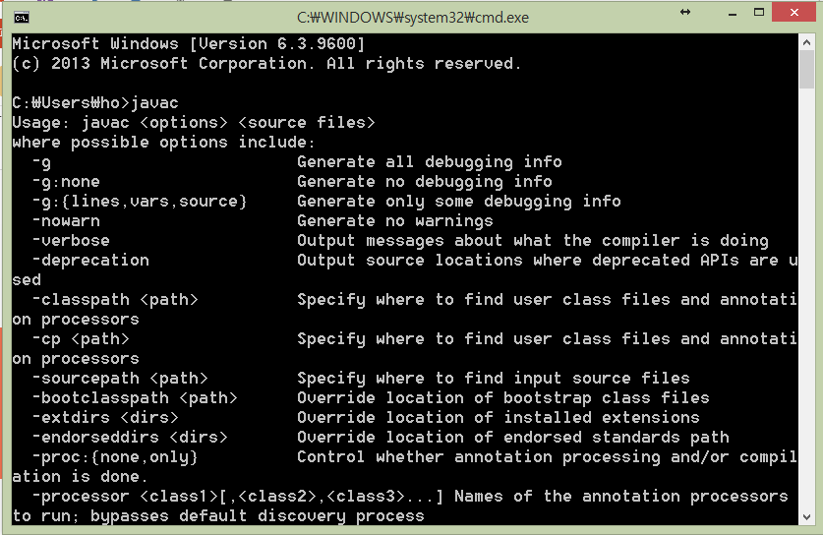
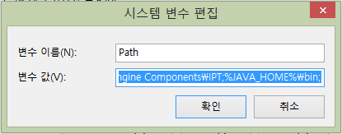
1-3. path 설정
JAVA 환경 변수 설정
JAVA_HOME 환경 변수
Path 환경 변수
환경 변수 완료

Slide 8
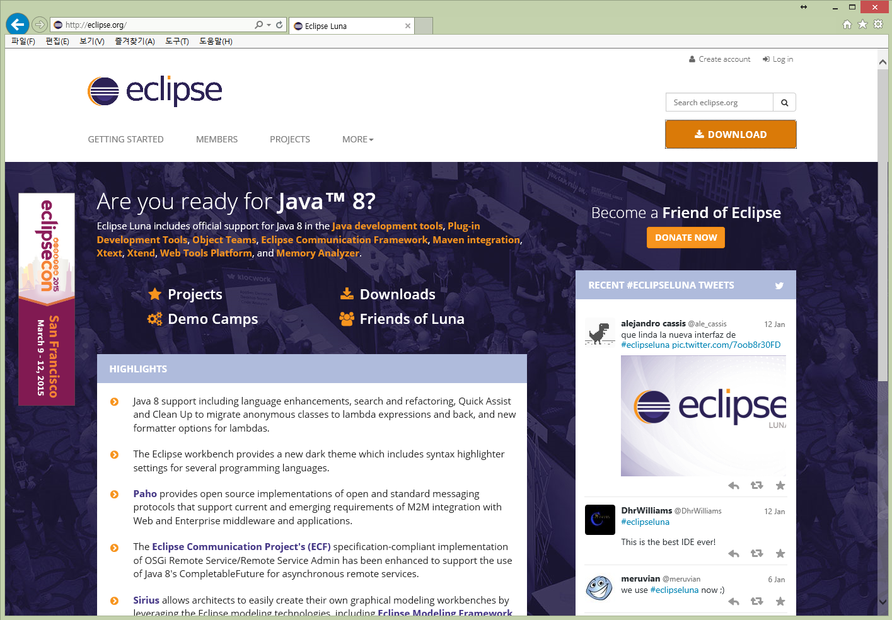
1-4. 이클립스 설치
IDE(개발툴) 이클립스 설치(다운로드)
1. http://www.eclipse.org 접속

Slide 9
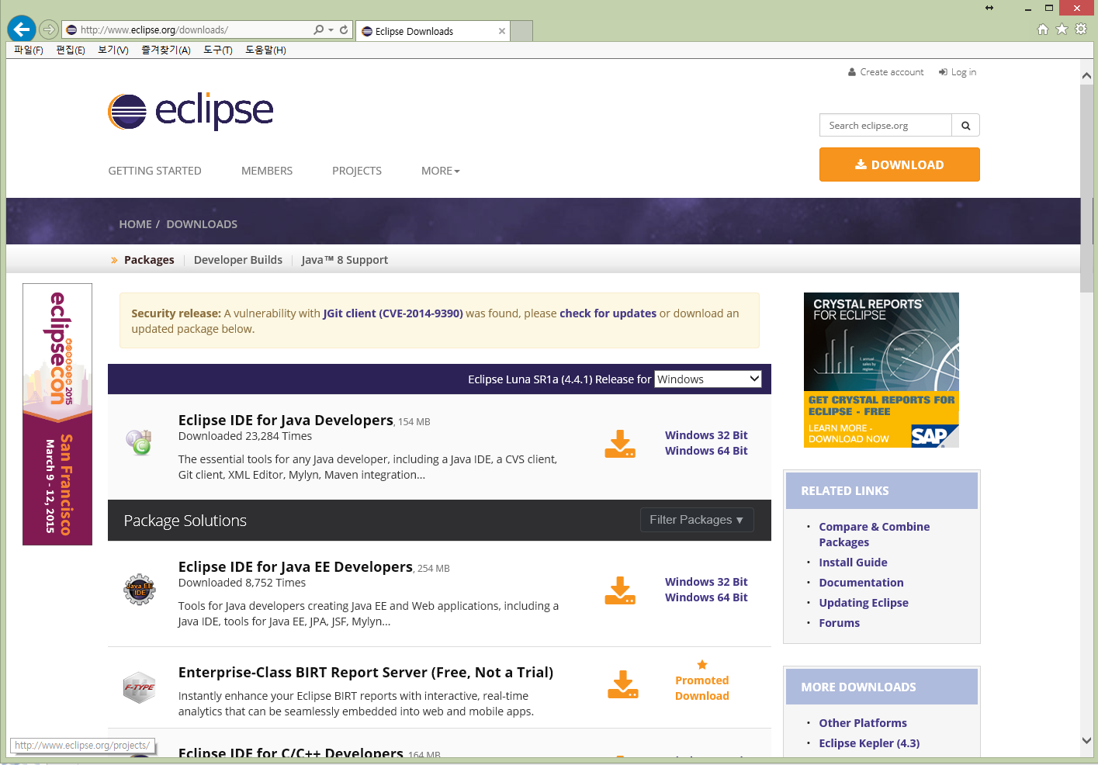
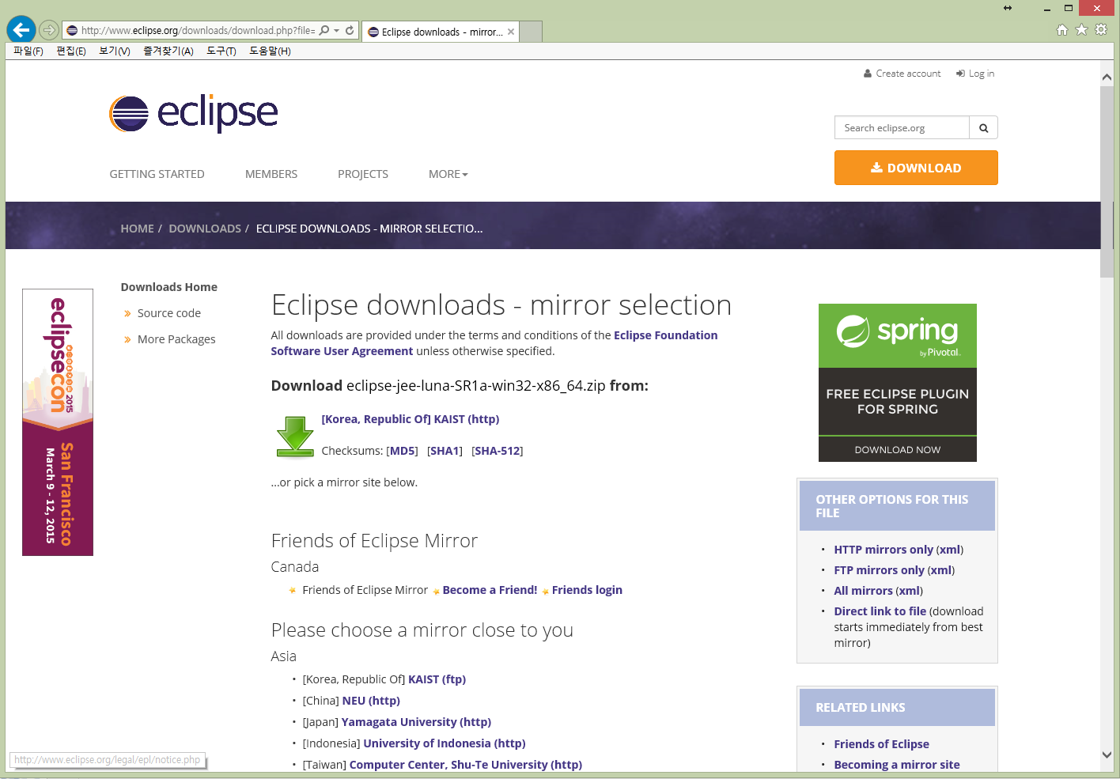
1-4. 이클립스 설치
2. JAVA EE 버전 다운로드

Slide 10
1-4. 이클립스 설치
3. 이클립스 실행
Eclipse 실행 > Workspace 변경
Eclipse 첫실행 화면

Slide 11
1-5. ADT, SDK 설치
안드로이드 프로젝트를 진행하기 위해서는 구글이 제공하는 ADT와 안드로이드 SDK가 있어야 합니다.
ADT
(Android Development Kit)
이클립스에서 안드로이드SDK를 이용해서,
안드로이드 프로젝트를 개발할 수 있도록 합니다.
이클립스
Android SDK

Slide 12
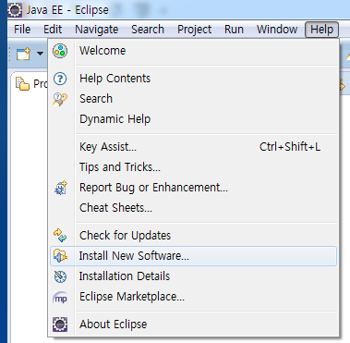
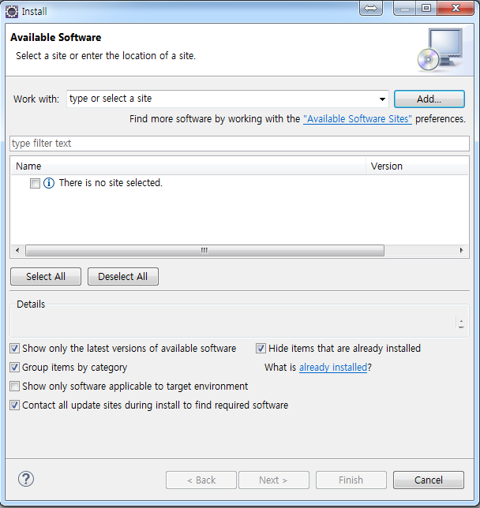
1-5. ADT, SDK 설치
1. ADT 설치

Slide 13
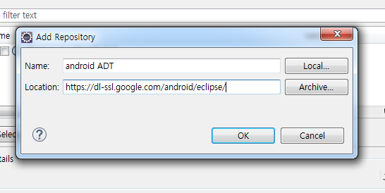
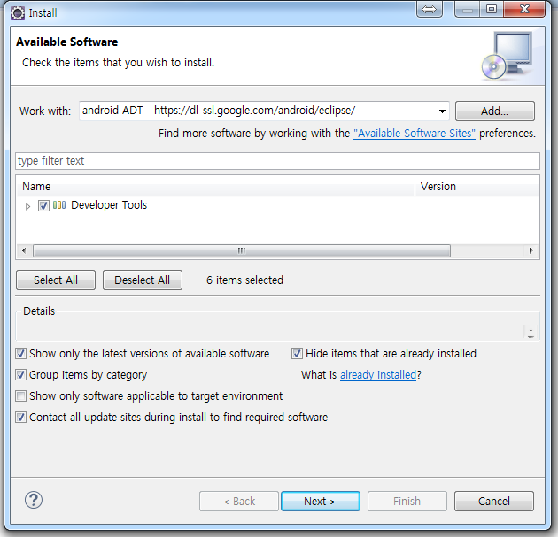
1-5. ADT, SDK 설치

Slide 14
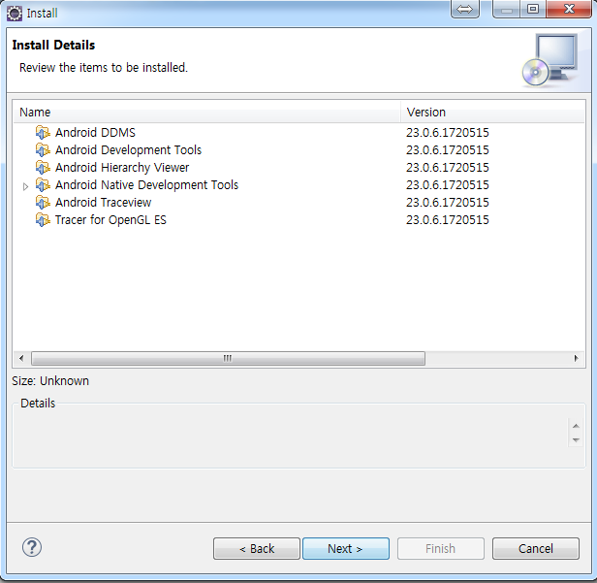
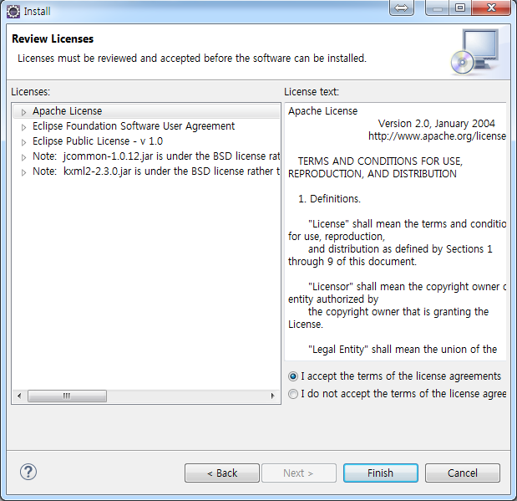
1-5. ADT, SDK 설치

Slide 15
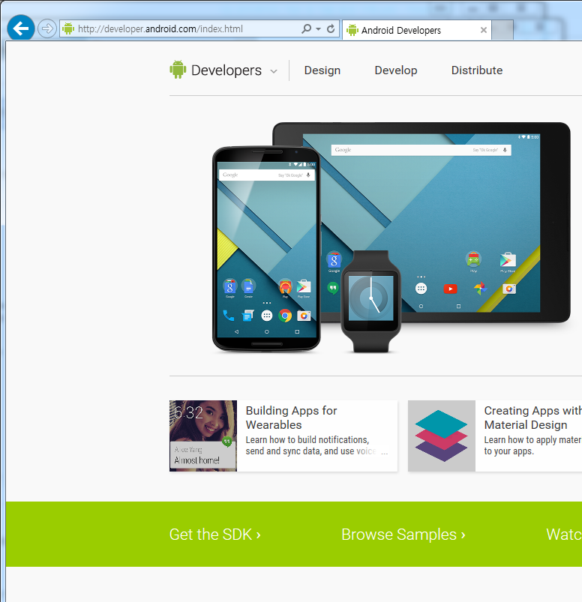
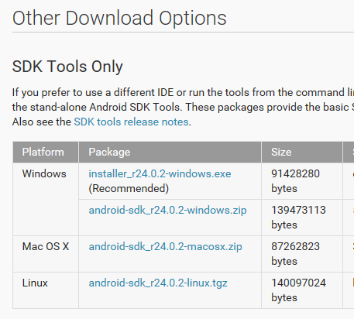
1-5. ADT, SDK 설치
2. SDK 설치

Slide 16
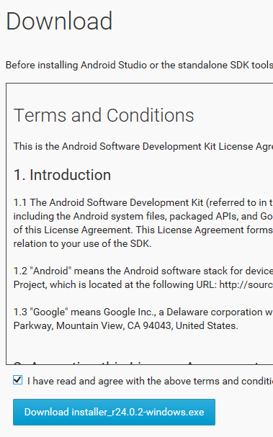
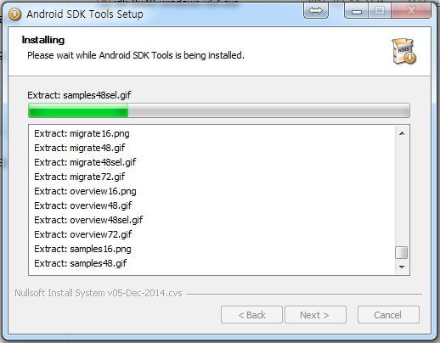
1-5. ADT, SDK 설치
2. SDK 설치

Slide 17
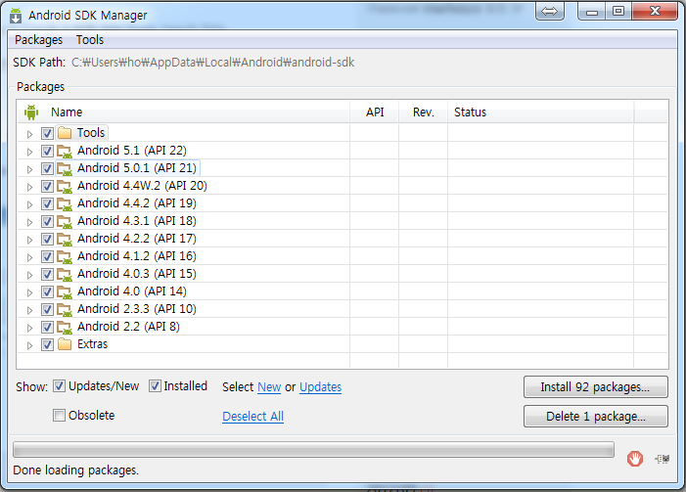
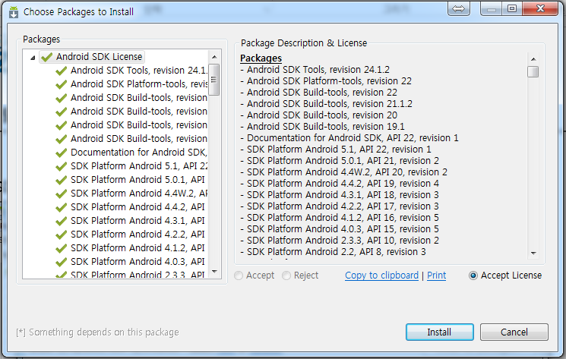
1-5. ADT, SDK 설치
2. SDK 설치

